Slide 1
La Cappadoce et la route de la soie en territoire ottoman.
Luc Guay, Ph.D, didactique de l’histoire
UTA, automne 2013

Slide 2
Sultan – Calife – Bey –Émir-
Ça vous dit quelque chose?
Après la conquête de Constantinople par Mehemed II en 1453, tout change en Turquie
L’Empire Ottoman administre le territoire turc
La langue arabe devient officielle
La religion musulmane devient officielle
L’administration est calquée sur celle du monde arabe, soit une relation intime entre l’État et l’Islam

Slide 3
Calife – Sultan – Émir – Bey…
titres
Calife
Sultan
Émir
Bey
« successeur » de Mahomet
Pouvoir temporel et spirituel
califat
Orient (Damas, Bagdad)
Égypte
Cordoue
Roi musulman
sultanat
Gouverneur, prince
Émirat
Chef de clan
Beylicat
Amir
Général

Slide 4
Définitions de certains termes
Calife
« successeur » de Mahomet depuis 632
Pouvoir temporel et spirituel
Le califat a souvent été disputé entre plusieurs dynasties:
Les Ommeyyades vont être délogés par les Abbassides
Califat d’Orient (Damas, Bagdad):les Ommeyyades, 632-750
Après: les Abassides; 750-1258
Califat d’Égypte: les Fatimides; 909-1171
Après: les Ayyoubides (Saladin): 1169-1250
Califat de Cordoue (Espagne): les Ommeyyades; 929-1031
Après: une vingtaine d’émirats

Slide 6
Conflits et sécessions
Dynasties
Omeyyades
(grand oncle de Mahomet)
Abbassides
(oncle de Mahomet)
Renversement des Omeyyades
Damas
661-750
Cordoue
Après renversement des Omeyyades de Damas
Bagdad
750-1258
sunnisme
Le Caire
Considèrent Abbassides comme usurpateurs
909-1171
Seldjoukides
Tribu turque installée en Iran
sunnisme
1055-1180
Mamelouks
Égypte et Syrie
Alliés des Abbassides
1260-1517
Ottomans
Issue des Seldjoukides
1299-1923
Abolition sous Ataturk
sunnisme
Fatimides
chiisme
sunnisme
sunnisme
Ayyoubides
Remplacent Fatimides
Saladin
Égypte
Syrie
1170-1250
sunnisme

Slide 7
Iman, muezzin, mosquée, minaret, madressa, mihbar, minbar…
Pas de prêtres, mais
Iman = chef de la communauté = intermédiaire entre monde spirituel et temporel – choisi par la communauté
Muezzin = Fonctionnaire faisant réciter prières 5 fois par jour
Mosquée= lieu de prières, rassemblement, enseignement, entendre les sermons du vendredi;
Minaret = Tour reliée à la mosquée
Madressa = centre de formation située dans la mosquée
Mihrab = niche dirigée vers La Mecque
Minbar = pupitre pour les sermons de l’iman

Slide 8
…et les constructions embellissent Constantinople
La basilique Sainte-Sophie est transformée en mosquée
La mosquée Bleue est construite au 17e s.
Topkapi, le palais des sultans est construit au 15e s.

Slide 9
Mosquée Bleue
17e s.
Sultanahmet (nom de la mosquée et nom du quartier où se trouve aussi Sainte-Sophie)
6 minarets (c’est une exception)
21 000 carreaux de faïence

Slide 12
Mosquée Bleue
Notes:
17e s
6 minarets: la seule mosquée (La Mecque = 7).

Slide 13
Notes:
faIence bleue

Slide 14
Notes:
Photo Serge

Slide 15
Notes:
Photo Serge

Slide 16
Notes:
Photo Serge

Slide 17
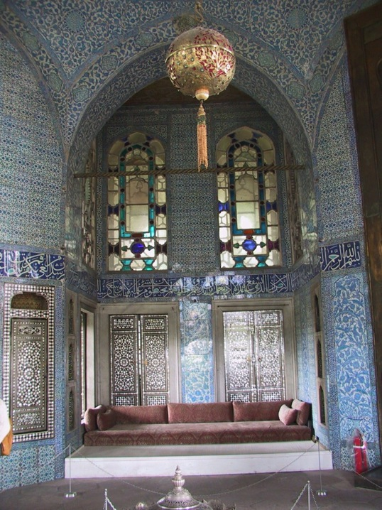
Palais de Topkapi
1465-1853= résidence des sultans ottomans
« palais de la porte des canons »
Pouvait héberger 4000 personnes!
1924= musée

Slide 20
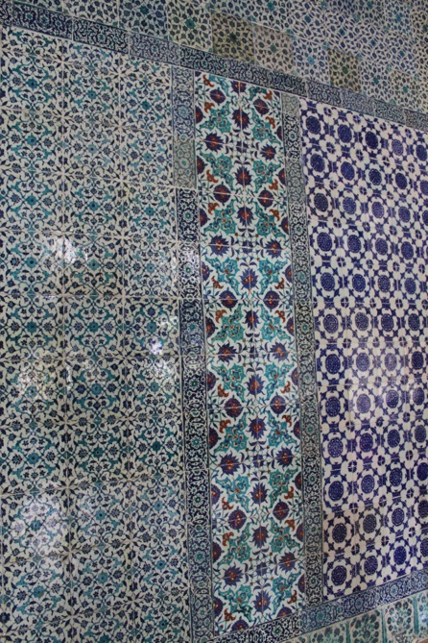
Murs de Topkapi: tuiles vernissées

Slide 21
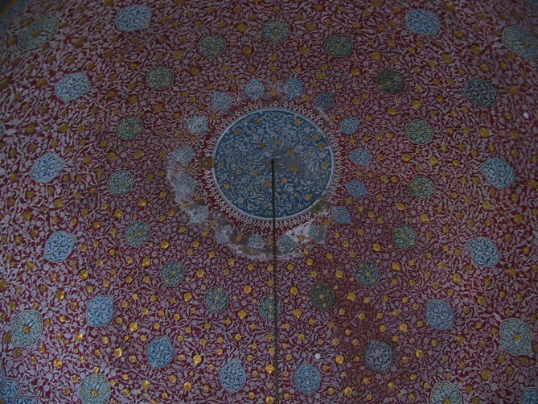
Arabesques: Topkapi

Slide 22
Importance du commerce:la route de la Soie

Slide 23
Route de la Soie
Entre Xi’an et Antioche
Dès 2e s. av. J.C.: dynastie Han
Missions pour obtenir des infos sur les populations voisines
On apprit l’existence civilisation romaine (royaume Ligan)
Caravanes: traverser désert de Taklamakan
Caravansérails
50 à 1000 chameaux
Durée traversée: 1 an!
(auj.: en train = 3 sem; en camion = 2 sem; bateau= 1 mois)…

Slide 24
Chameau

Slide 25
Chameaux
Poids = entre 300 et 500 kg
Peut transporter: 300 kg!
Peut marcher: 30-40 km/jour
Vitesse: 3,5 km/h
Peut galoper jusqu’à 25 km/h

Slide 26
Caravane

Slide 28
Route de la soie
Produits recherchés:
Soie – épices – jade – ambre – ivoire – porcelaine…
Soie: secret gardé jusqu’au 6e s! donc monopole!
Justinien reçoit des cocons à Constantinople, volés aux Chinois…
Devient monnaie d’échange partout dans le monde (comme l’or…)
Ainsi que des…idées, savoirs, des nouvelles!
Étendue: de Chang’an (auj: Xi’an), ancienne capitale de la Chine jusqu’à Antioche, en Turquie
Traverse déserts, steppes, montagnes: 8 000 km
« branches » vers Inde, Russie

Slide 29
Route de la soie
Établissement relations
Commerciales (soie contre chevaux par exemple)
Diplomatiques
Culturelles

Slide 30
Selon Pline l’Ancien
«Les Sères - Chinois - sont célèbres pour la substance laineuse tirée de leurs forêts ; après les avoir trempées dans l'eau, ils peignent le duvet blanc des feuilles [qui permettra que] les jeunes filles romaines se pavanent publiquement en habits transparents»
(Histoire naturelle, VI, 20).

Slide 31
Route de la soie et Turquie
Marchandises étaient ensuite échangées aux commerçants italiens (Venise, Gênes, Pise…) qui « inondaient » ensuite les royaumes d’Europe!

Slide 32
Notes:
Marco Polo: 1271-1295 chez Kubilai Khan

Slide 33
Tapis de…soie
Renommés dans le monde
Tissage
Nœuds turcs

Slide 34
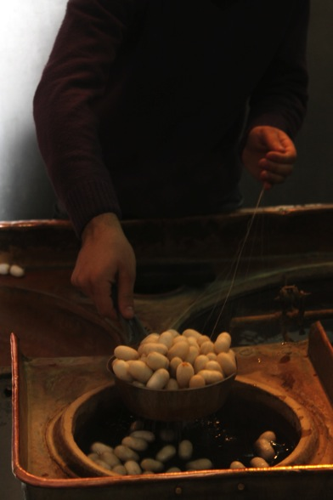
Cocons et fils de soie…

Slide 39
Les épices…et produits exotiques

Slide 40
Les échanges commerciaux…en zone tourristique de nos jours ☺ les Bazars!

Slide 41
Traverser la route de la Soie c’était passer par la Cappadoce…
Est de la Turquie
Caravansérails: tous les 30 km
Paysages volcaniques, érodés
Formations rocheuses féériques
Habitations troglodytes
Protection contre raids arabes (7e-9e s)
Cités souterraines
Églises rupestres (10e au 18e s)

Slide 42
Cheminées de Fée

Slide 44
troglotytes
Habitations creusées dans les parois rocheuses

Slide 48
Église troglotyte

Slide 50
Ozkonak
Ville souterraine qui pouvait héberger 60 000 personnes pendant 3 mois!

Slide 54
Des paysages époustouflants…comme ceux de Pamukale
Sources thermales
Sels minéraux, carbonate de calcium
Vasques: couches blanches

Slide 55
Des paysages éblouissants

Slide 56
Pammukale

Slide 57
Derviches tourneurs
Entrer en transe (« voie intérieure »)
Contemplatifs
Hors-la-loi en 1925
Rétablissement en 1950

Slide 58
Derviches tourneurs

Slide 60
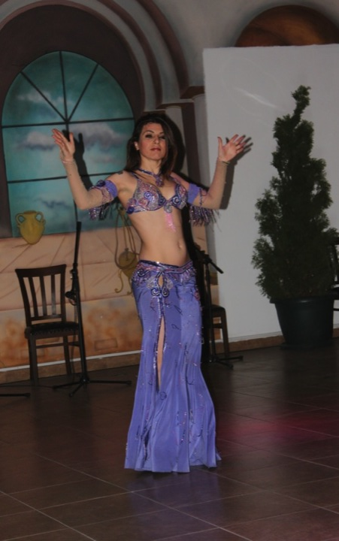
Et danse baladi
Rites anciens de la fertilité
Écoles de danse baladi

Slide 61
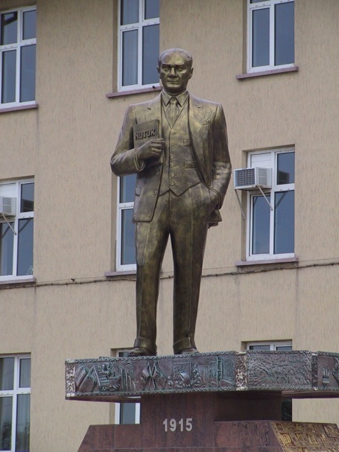
La Turquie moderne
Général Ataturk (Mustafa Kémal) réussit à faire tomber le dernier sultan ottoman
Impose des changements qui mèneront la Turquie vers la modernité
Son administration:1923-1938
Adopta 12 enfants…

Slide 62
Turquie d’Atataturk
1923-1938
Impose la laïcité : Séparation pouvoirs politique et spirituel
Adoption alphabet latin
Femmes: droit de voter et siéger assemblée nationale

Slide 63
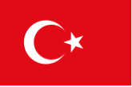
Turquie aujourd’hui
75 millions d’habitants
Premier ministre: Erdogan
Président: Abdullah Gül
Capitale: Ankara
Métropole: Istanbul
Monnaie: livre turque

Slide 64
Turquie moderne

Slide 65
Développement de l’économie (2013)
1ere puissance économique du Moyen Orient
7e puissance économique d’Europe
15e puissance économique au monde!

Slide 66
Société laïque…

Slide 67
…et traditionnelle

Slide 68
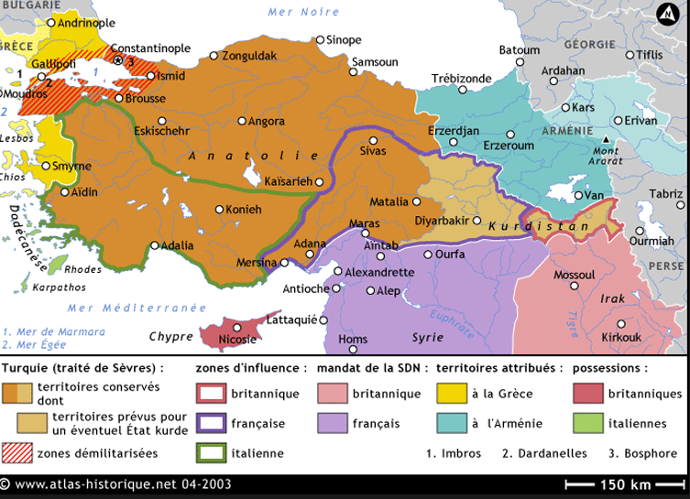
Quelques problèmes politiques en Turquie:
Les Kurdes
Le génocide arménien
Chypre

Slide 69
Les Kurdes
25-30 millions habitants :
Turquie (12 millions ha)
– Iran ((7 millions ha)
– Irak (6 millions ha)
– Syrie (2 millions ha)
conséquence 1ere G.Mondiale = partition territoires
Souhaitent un pays = Kurdistan
Richesses: pétrole, eau…

Slide 70
Le génocide arménien
Génocide reconnu par 21 États :
1915-1916 (sous les Ottomans)
2/3 sont exterminés = 1 200 000 personnes
Furent accusés de pactiser avec Russes en 1914…

Slide 71
Chypre
Indépendance en 1960 (18% Turcs, 82 % Grecs)
Turquie occupe Chypre en 1974 pour protéger ressortissants Turcs
200 000 Chypriotes Grecs: exode
Chypriotes Turcs exode vers Nord de l’île (« ligne verte »)
Une des conditions adhésion Turquie à l’UE+ se retirer de Chypre

